Slide 1
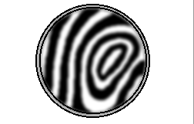
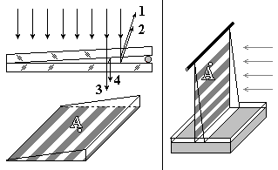
МЕТОД ДЕЛЕНИЯ АМПЛИТУДЫ. ПОЛОСЫ РАВНОЙ ТОЛЩИНЫ
Амплитудное деление происходит с помощью полупрозрачных зеркал, границ раздела, пленок и т.д. всего волнового фронта падающей волны как единого целого.
Если интерференция создается параллельным пучком света в тонком зазоре, то максимумы и минимумы интенсивности “отслеживают” вариации толщины этого зазора, в результате создается в общем случае довольно сложная система полос равной толщины. Для плоского клина эти полосы эквидистантны.
Рис. 4.1 Интерференция в плоском клине

Slide 2
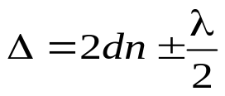
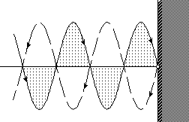
МЕТОД ДЕЛЕНИЯ АМПЛИТУДЫ. ПОЛОСЫ РАВНОЙ ТОЛЩИНЫ
Полосы могут наблюдаться как в отраженном, таки в прошедшем свете, однако, в последнем случае видность интерференционнолй картины существенно ниже.
Оптическая разность хода
Очевидно, что разность хода между интерферирующими лучами равна удвоенной толщине зазора d (если зазор заполнен, то 2dn). При расчете положения максимумов и минимумов необходимо учитывать дополнительный фазовый сдвиг на π, образующийся при отражении от более плотной среды.
Рис. 4.2 Дополнительный фазовый сдвиг

Slide 3
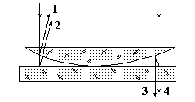
  МЕТОД ДЕЛЕНИЯ АМПЛИТУДЫ. КОЛЬЦА НЬЮТОНА
Кольца Ньютона – наиболее известный частный случай полос равной толщины. Образуются в зазоре между сферической линзой и плоскостью.
Их лучше наблюдать в отраженном свете, при этом в центре картины за счет фазового скачка при отражении образуется темное пятно.
Рис.4.3 Ход лучей в отраженном и проходящем свете.

Slide 4
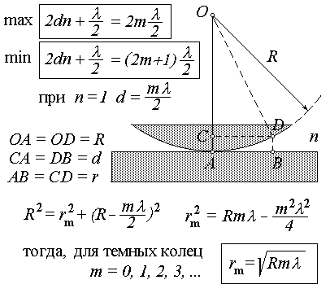
  МЕТОД ДЕЛЕНИЯ АМПЛИТУДЫ. КОЛЬЦА НЬЮТОНА
Рис.4.4 Пример расчета радиуса темного кольца

Slide 5
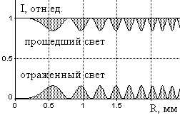

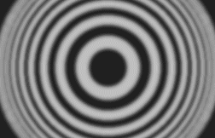
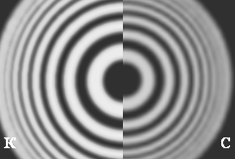
  МЕТОД ДЕЛЕНИЯ АМПЛИТУДЫ. КОЛЬЦА НЬЮТОНА
Так как толщина зазора d меняется нелинейно, то и система колец постепенно сгущается от центра к периферии.
Ширина ньютоновских колец увеличивается при возрастании длины волны освещающего излучения, а их контрастность возрастает при использовании средств спектральной селекции (светофильтры, дуговые лампы и т.п.).
В отсутствии поглощения в стекле, картины колец в отраженном и прошедшем свете являются дополнительными, т.е. в любой точке зазора сумма их интенсивностей постоянна и равна интенсивности падающей плоской волны.

Slide 6
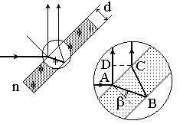

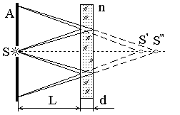
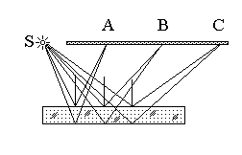
МЕТОД ДЕЛЕНИЯ АМПЛИТУДЫ. ПОЛОСЫ РАВНОГО НАКЛОНА
Полосы равного наклона наблюдаются при освещении с помощью точечного источника пленок или плоскопараллельных пластинок. За счет наложения расходящихся волн от обеих граней образуется система концентрических колец, осью которых является перпендикуляр, опущенный из источника на поверхность пластины.
ОРХ между отраженными лучами в случае тонкой пленки:
Рис.4.5 Интерференция в тонкой пленке
Для всех волн, падающих на пленку под одним и тем же углом, разность хода Δ одинакова.
Отраженные лучи параллельны,т.е. интерференционная картина локализована в бесконечности и наблюдается на экране, помещенном в фокальную плоскость собирающей линзы.

